Slide 1
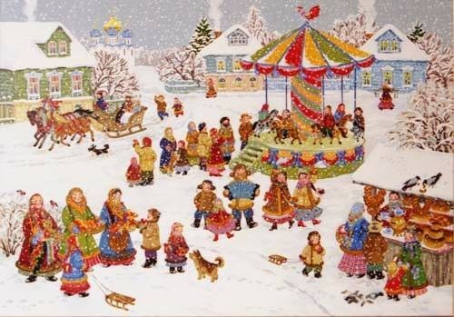
Солнце яркое встаёт!
Спешит на ярмарку народ!

Slide 2
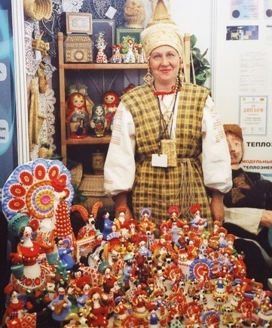
Что душа твоя желает –
Всё на ярмарке найдёшь!
Всяк подарки выбирает.
Без покупки не уйдешь!

Slide 3
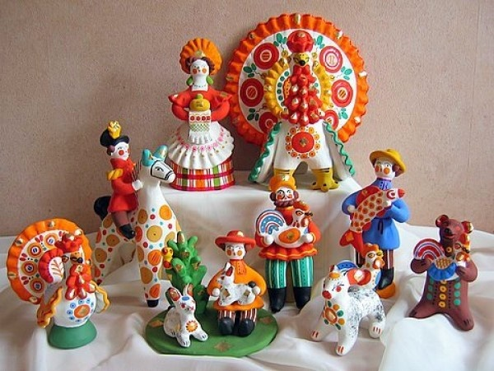
Мы игрушки знатные,
Складные да ладные!
Мы повсюду славимся!
Мы и вам понравимся!

Slide 4
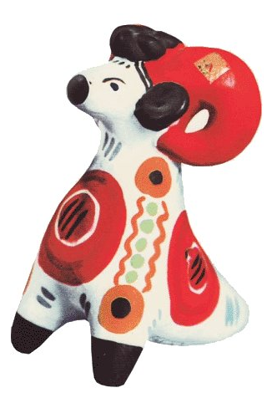
Барашек – свисток.
Левый рог – завиток,
Правый рог – завиток,
На груди – цветок.

Slide 5
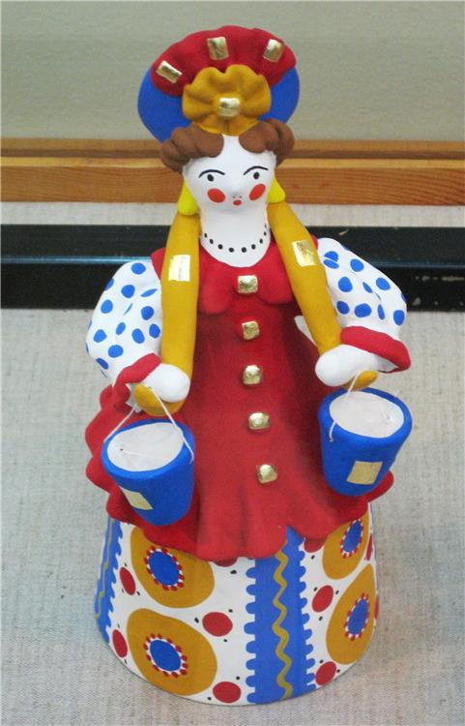
Удивительный наряд:
Сидит кокошник горделиво,
Водоноска так красива!
Как лебёдушка плывёт,
Песню тихую поёт.

Slide 6
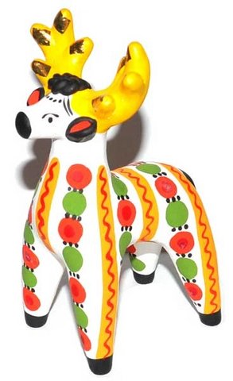
Через горные отроги,
Через крыши деревень,
Длиннорогий, желторогий
Мчится глиняный олень!

Slide 7
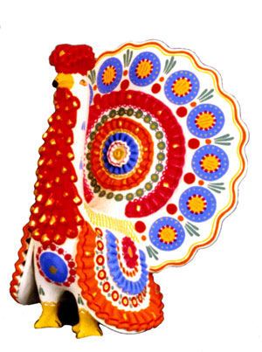
Индюк сказочно красив,
Он напыщен, горделив,
Смотрит свысока вокруг,
Птица важная индюк.

Slide 8
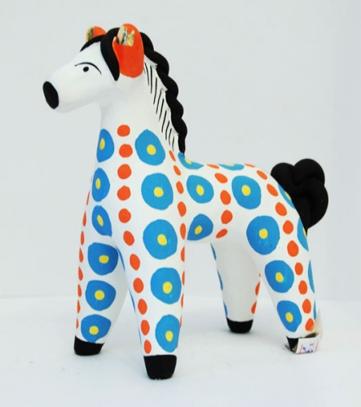
Кони глиняные мчатся
На подставках, что есть сил,
И за хвост не удержаться,
Если гриву упустил.

Slide 9
Весёлая белая глина
Кружочки, полоски на ней.
Козлы и барашки смешные,
Табун разноцветных коней…
Вы скажите нам, откуда
Появилось это чудо?

Slide 10
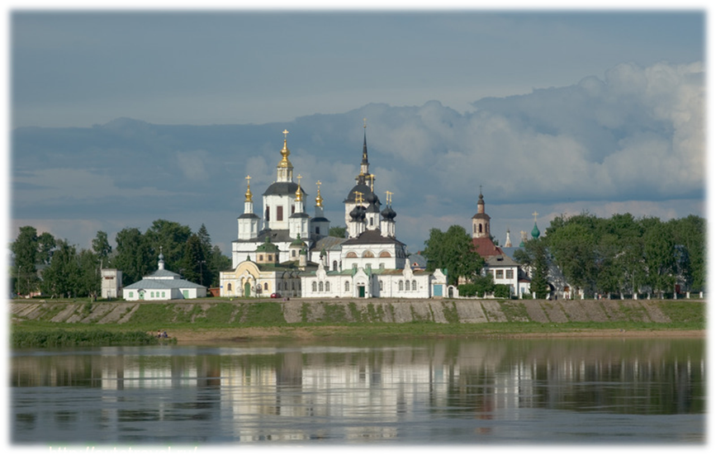
Дым из труб столбом -
Точно в дымке все кругом.
Голубые дали… И село большое
"Дымково " назвали.

Slide 11
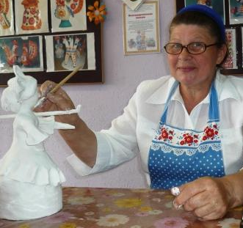
В Дымкове, за Вяткою рекою,
Драгоценный продолжая труд,
Не ища на старости покоя,
Труженицы славные живут.

Slide 12
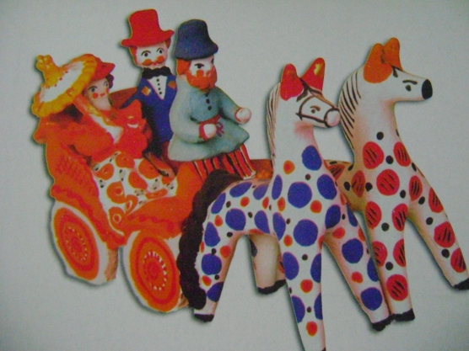
Все игрушки не простые,
А волшебно- расписные
Белоснежны как берёзки,
Кружочки, клеточки, полоски.

Slide 13
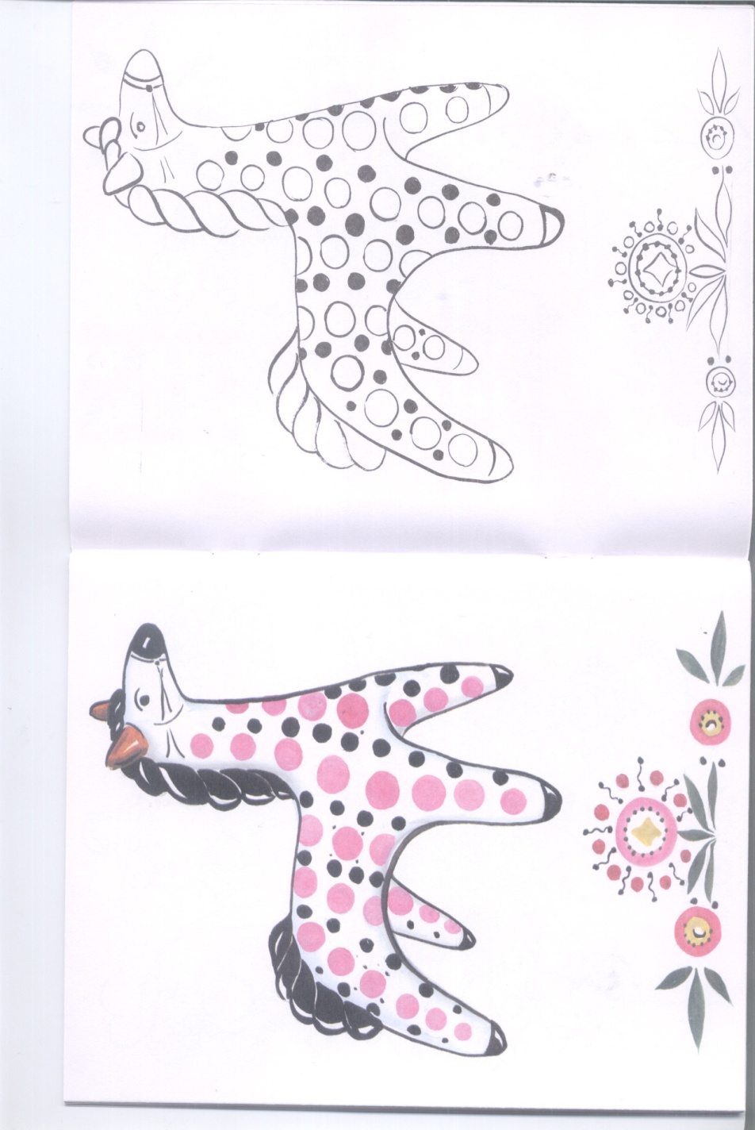
Мастера, скорей за дело!
Украшайте игрушки смело!
Составляйте свой узор,
Чтобы радовал он взор!

